Slide 1
前缀和差分和尺取
徐嘉辉

Slide 2
前缀和
如果我给你一串长度为n的数列a1,a2,a3......an,再给出m个询问，每次询问给出L，R两个数，要求给出区间[L,R]里的数的和？

Slide 3
暴力做法
每次询问都扫一遍，复杂度为O（m*n）
前缀和做法
1.提前维护出一个新数组sum[]，记录从第一个位置到当前位置的所有数字的和。
2.每次询问L,R。我们只需要用sum[L]-sum[R]就可以在O（1）的复杂度内处理这个询问。总复杂度降为了O（n）

Slide 4
代码展示
for(int i = 1; i <= n; ++i)
sum[i] = sum[i - 1] + a[i];
while(m--)
{
int L, R; scanf("%d%d", &L, &R);
printf("%d\n", sum[R] - sum[L - 1]);
}

Slide 5
前缀和求最大最小区间和
int IntervalSum()
{
int MAXN=INF;
int MINN=-99999999;
for(int i=1;i<=n;i++)
{
sum[i]=sum[i-1]+a[i];
MINN=min(MINN,sum[i]);
MAXN=max(MAXN,sum[i]-MINN);
}
return MAXN;
}

Slide 6
现在换个问题
问题：给定长度为n的序列a1,a2...an,（n<=1e5）,初始都为0，接着m （m<=1e5）个操作 l,r,add表示给a数组[l,r]区间内的每个数加add，给定q (q<=1e5)个询问输出a[i]的值
如果要进行区间修改，前缀和就不能解决这个问题了，这时候我们需要引入前缀和的逆运算，差分。
对于一个给定的数列A，它的差分数列B定义为： B[1]=A[1],B[i]=A[i]-A[i-1] (2<=i<=n); 前缀和与差分是一对逆运算。差分操作有助于把原序列上的“区间操作”转化为差分序列上的“单点操作”

Slide 7
差分：每个元素与前一个元素的差值
a：1 2 3 4 5
则差分为b: 1 1 1 1 1 (b的前缀和即为a[i])
单点修改 a[i]+add:
若将a[1]+1, a: 1 3 3 4 5
b: 1 2 0 1 1 只会改变自己和后一个数（即b[i]+add , b[i+1]-add）
区间修改[l,r]增加add:
若将a数组[2,4]每个元素+1, a: 1 3 4 5 5
b: 1 2 1 1 0 只会改变b[l]和b[r]后一个数 ，即b[l]+add , b[r+1]-add
对于差分数组，如果想要的到修改后的a[i]，只需要求差分数组的前缀和就可以得到
同样的道理，如果要查询区间，只需要把差分数组得前缀和在求一次前缀和即可。

Slide 8
尺取
尺取法：顾名思义，像尺子一样取一段，尺取法通常是对数组保存一对下标，即所选取的区间的左右端点，然后根据实际情况不断地推进区间左右端点以得出答案。尺取法比直接暴力枚举区间效率高很多，尤其是数据量大的时候，所以说尺取法是一种高效的枚举区间的方法，是一种技巧，一般用于求取有一定限制的区间个数或最短的区间等等。当然任何技巧都存在其不足的地方，有些情况下尺取法不可行，无法得出正确答案，所以要先判断是否可以使用尺取法再进行计算。

Slide 9
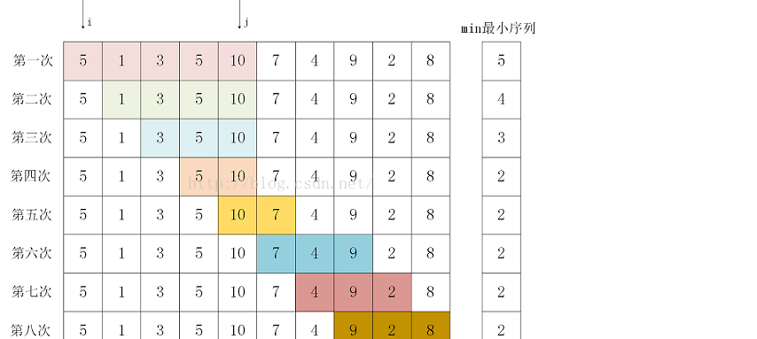
例题
Poj3061
给长度为n的数组和一个整数m，求总和不小于m的连续子序列的最小长度

Slide 10
int LIS()
{
int l = 1, r;
int ans = oo;
int sum = 0;
for(int i=1; i<=n; i++)
{
sum += nums[i];
r = i;
while(sum>=S)
{
ans = min(ans, r-l+1);
sum-=nums[l];
l++;
}
}
return ans;
}

Slide 11
谢谢大家

